Slide 1

Shop Shoes
Cửa hàng giày hãng chính hãng giá rẻ

Slide 2

Shop Shoes
Cửa hàng giày hãng chính hãng giá rẻ
Giáo viên hướng dẫn: Lê Văn Phụng
Chuyên ngành: Ứng dụng phần mềm
Lớp: PT12201

Slide 3
Danh sách thành viên
Trưởng nhóm:
Vũ Hoàng Long
Thành viên khác
Phạm Xuân Khoa
Nguyễn Vũ Hòa
Trượng Bông Lai

Slide 4
Nội dung

Slide 5
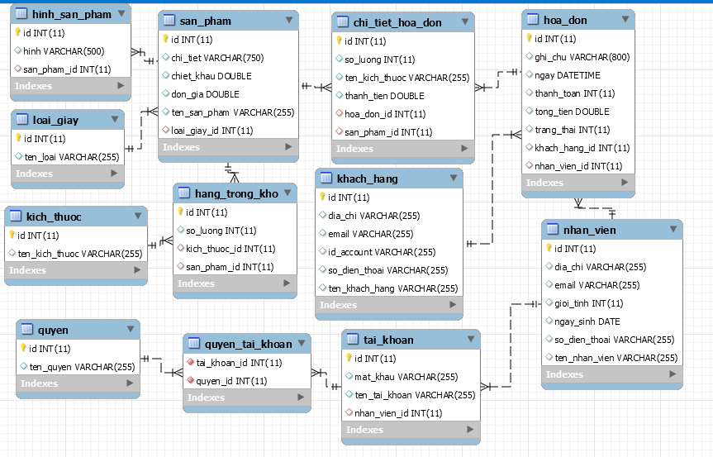
Database

Slide 6
Người dùng
Đăng nhập
Xem lịch sử thanh toán
Xem sản phẩm
Tìm kiếm sản phẩm
Thanh toán hóa dơn
Đặt hàng

Slide 7
Người quản lý
Đăng nhập
Quản lý hóa đơn
Quản lý sản phẩm
Quản lý khách hàng
Quản lý loại giày
Thống kê

Slide 8
Shop Shoes
Replease Product

Slide 9
Thank you!
Have a good day

